Slide 1

ESTRATEGIAS BIBLICAS DE LA COMERCIALIZACION
Revdo. Lisandro Bojorquez
26 Agosto 2011

Slide 2

CARACTERISTICAS DE LA COMERCIALIZACION
¿Que es la comercialización?
Es poner a la venta un producto o darle las condiciones y vías de distribución para su venta

Slide 3
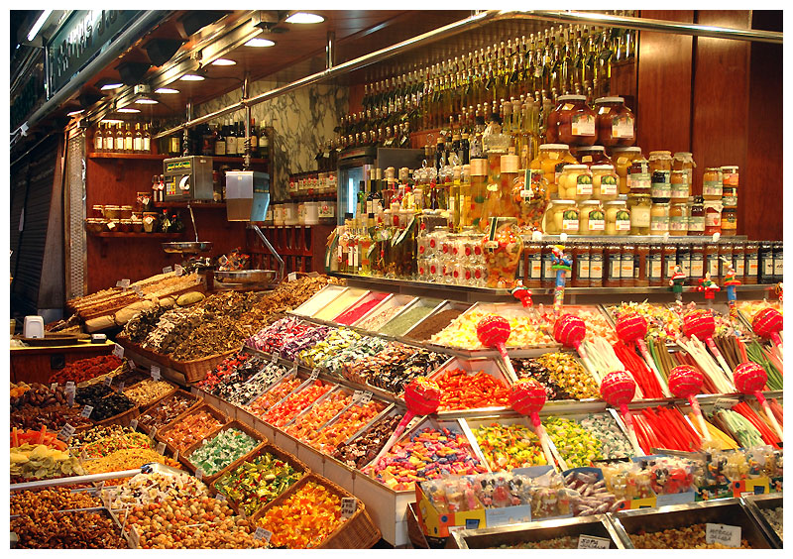
B- ¿Cual es el objetivo primario de la comercialización?
Es ofrecer el producto o servicio en el lugar y momento en que el consumidor desea adquirirlo

Slide 4
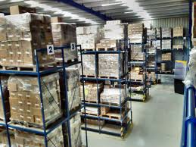
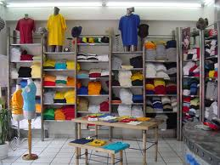

¿Como se efectua la comercialización?
Por medio de tiendas, almacenes o mercados, con la mercadería a la vista del compador a distancia, ya sea por Internet (el comercio electrónico), teléfono o catálogo.

Slide 5
Vender Implica:

Slide 7
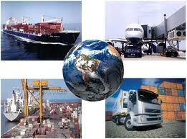
Por medio de una correcta investigación de mercados
Para detectar las necesidades de los clientes.
Para encontrar la manera de que el producto o servicio que se ofrezca cumpla este propósito.

Slide 8

Incluye actividades como:
Telemarketing, Email
Marketing, ventas,
técnicas de ventas,
publicidad, merchandising,
marketing, mercadeo, ferias, exposiciones etc.

Slide 9
II- ESTRATEGIAS BIBLICAS DE LA COMERCIALIZACION
Bases que brinda autoridad a la comercialización.
1- La veracidad del producto y servicio.
DJ: «La práctica de la verdad es fundamental para toda relación humana y, en consecuencia, para toda convivencia social. Sin el imperio de la _verdad la vida social se torna caótica y anárquica. Sólo la vivencia plena de una sólida integridad moral nutrida por la _verdad puede ser garantía de orden, libertad y justicia.»

Slide 10
2Cro.19:9 “ Procederéis asimismo con temor de Jehová, con verdad, y con corazón íntegro”
Sal.37:3 “Confía en Jehová, y haz el bien; Y habitarás en la tierra, y te apacentarás de la verdad.”
Pr.28:20 “El hombre de verdad tendrá muchas bendiciones..”

Slide 11
2- La necesidad del producto y servicio
Lucas 5:15 “Pero su fama se extendía más y más; y se reunía mucha gente para oírle, y para que les sanase de sus enfermedades.

Slide 12
3- La diferencia del producto y servicio
Mt.7:28-29 “Y cuando terminó Jesús estas palabras, la gente se admiraba de su doctrina; porque les enseñaba como quien tiene autoridad, y no como los escribas.”

Slide 13
4- Los beneficios del producto y servicio
ej. Bartimeo
5- La accesibilidad al producto y servicio
ej. La mujer de flujo de sangre

Slide 14
Estrategias previas al lanzamiento y comercialización del producto y servicio
El convencimiento del dueño sobre el producto y servicio.
Ej. Jesús
El escogitamiento del equipo directivo y ejecutivo por el dueño. Ej. apostolado
El entrenamiento personalizado del equipo directivo y ejecutivo por el dueño.
Comprobar por medio de la ejecución de tareas medibles la capacidad e idoneidad de cada miembro del equipo. Ej. La comisión de Jesús a los discipulos
Afirmación de la posición de autoridad después de la evaluación.

Slide 15

La comercialización del producto y servicio
El desafio valiente en la sociedad.
ej. La iglesia en el libro de los Hechos
La presentación de las evidencias concretas por los resultados beneficiosos en la población.
El desafio sincero a la adquisición.

Slide 16

La extensión de la comercialización
por todo el equipo directivo y
ejecutivo.
La apertura de sucursales de
distibución en el país.
La apertura a los mercados
internacionales.

Slide 17
El fundamento del principio de calidad se trasforma en cantidad
Implica hacer una evaluación sincera de lo que somos y tenemos.
Se necesita valorizar a Dios sobre nuestra vida y poseciones
Se requiere invertir toda nuestra vida en las manos de Dios
La evaluación, aprobación y respaldo vienen de Dios

